Slide 1
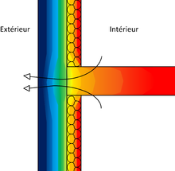
LES NŒUDS CONSTRUCTIFS

Slide 2
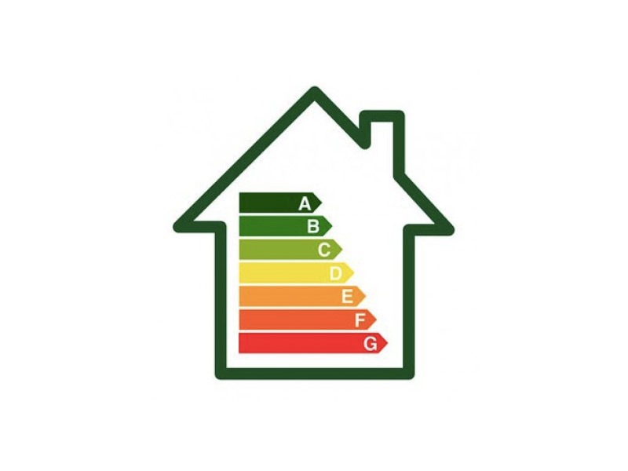
1- Réglementation
PEB – Performance énergétique des Bâtiments
Vise à garantir des bâtiments:
Plus sains.
Plus confortables.
Plus économes en énergie.
Consommer moins d’énergie : procédures, calculs et exigences.
Nœuds constructifs
NC 01/1

Slide 3
1- Réglementation
Exigences
Pour améliorer la performance énergétique des bâtiments, plus le choix : la réglementation doit tenir compte des NOEUDS CONSTRUCTIFS.
Il faut donc faire attention aux PONTS THERMIQUES.
« La PEB chasse les ponts thermiques ».
Nœuds constructifs
NC 01/2

Slide 4
2- Définitions
1.1. Qu’est-ce qu’un NŒUD CONSTRUCTIF ?
C’est un point de raccordement entre les parois qui composent l’enveloppe d’une construction.
C’est l’interruption de la continuité de l’isolation thermique de l’enveloppe du bâtiment.
Le nœud constructif est l’endroit où peuvent apparaître des pertes thermiques supplémentaires.
Exemples :
Raccord d’une dalle à un mur.
Raccord d’un mur à une toiture.
Raccord d’un châssis à un mur.
Ou toute autre jonction entre deux éléments de résistance thermique différente.
Nœuds constructifs
ME 02/1

Slide 5
2- Définitions
Il existe deux types de nœuds :
Les nœuds constructifs linéaires.
Les nœuds constructifs ponctuels.
Ces nœuds constructifs, lorsqu’ils sont mal réalisés, entrainent des PONTS THERMIQUES.
Nœuds constructifs
ME 02/2

Slide 6
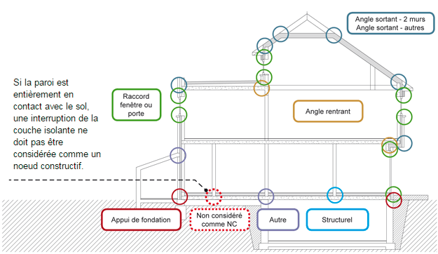
2- Définitions
Les nœuds constructifs sont partout dans nos bâtiments.
Nœuds constructifs
ME 02/3

Slide 7
2- Définitions
1.1. Qu’est-ce qu’un PONT THERMIQUE?
Un endroit où, dans une construction isolée, la conductibilité thermique est élevée.
Une partie de l’enveloppe du bâtiment où la résistance thermique est modifiée:
Soit par la pénétration de l’enveloppe par des matériaux différents.
Soit par un changement d’épaisseur de la structure.
Soit par une différence entre les structures intérieur et extérieure.
Nœuds constructifs
ME 02/4

Slide 8
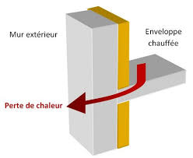
2- Définitions
Exemple :
Pont thermique
Raccord entre sol
(dalle, plancher, etc.)
et mur.
Nœuds constructifs
ME 02/5

Slide 9
2- Définitions
Nœud constructif
Pont thermique
Nœuds constructifs
ME 02/6

Slide 10
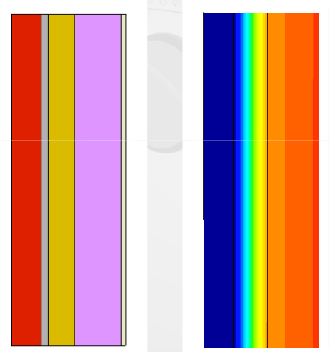
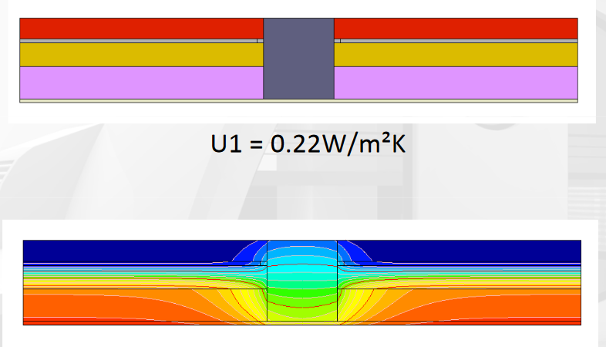
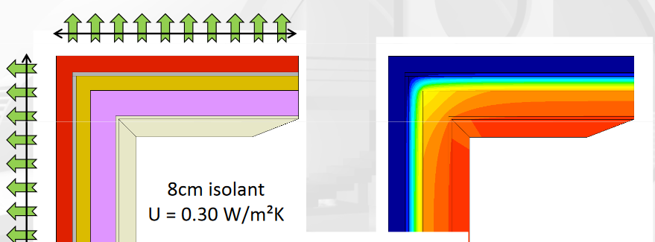
2- Définitions
Température dans les parois
Isolant
Nœuds constructifs
ME 02/7

Slide 11
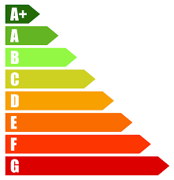
3- Conséquences
Faiblesse dans la performance énergétique si les nœuds sont mal réalisés
Nœuds constructifs
ME 03/1

Slide 12
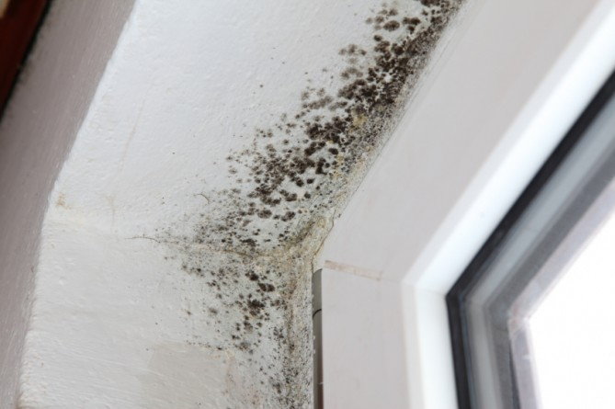
3- Conséquences
L’intérieur de la construction se refroidit fortement à ces endroits.
Condensation en surface entraînant :
Moisissures.
Problèmes d’hygiène.
Risques d’allergie.
Détérioration des matériaux.
due à l’augmentation de l’humidité.
Perte de chaleur supplémentaire:
Augmentation de la facture d’énergie
Les pertes de chaleur dues aux nœuds constructifs mal traités sont de :
6% pour les maisons
7% pour les appartements
4% pour les bâtiments passifs et basse énergie
Nœuds constructifs
ME 03/2

Slide 13
4- Bonnes pratiques
Nœuds constructifs – Etanchéité à l’air et PEB
Nœuds constructifs
ME 04/1

Slide 14
4- Bonnes pratiques
Améliorer l’isolation des raccords entre les différentes parois.
Assurer la continuité de l’isolation.
Nœuds constructifs
ME 04/2

Slide 15
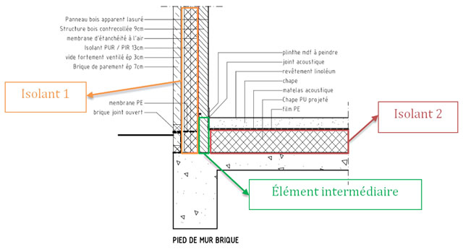
4- Bonne pratiques
Raccord en pied de mur
Nœuds constructifs
ME 04/3

Slide 16
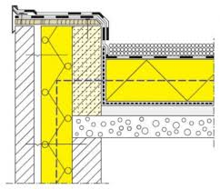
4- Bonne pratiques
Raccord en toiture plate
Nœuds constructifs
ME 04/4

Slide 17
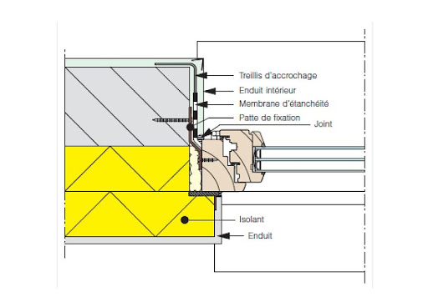
4- Bonne pratiques
Raccord fenêtre (retour de châssis)
Nœuds constructifs
ME 04/5

Slide 18
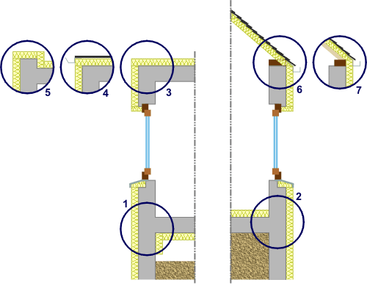
4- Bonne pratiques
Raccord toiture plate et toiture à versants
Nœuds constructifs
ME 04/6

Slide 19
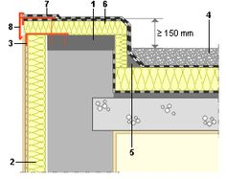
4- Bonne pratiques
Raccord toiture plate
Nœuds constructifs
ME 04/7

Slide 20
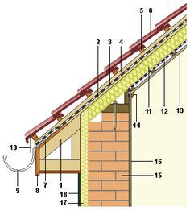
4- Bonne pratiques
Raccord toiture à versants
Nœuds constructifs
ME 04/8

Slide 21
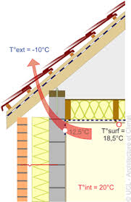
4- Bonne pratiques
Raccord toiture à versants – pont thermique
Nœuds constructifs
ME 04/9

Slide 22
4- Bonne pratiques
Fixation ou traversée d’objets
Colonnes qui traversent une couche isolante d’un plancher au dessus de l’extérieur, d’un parking, d’une cave, ….
Poutres perpendiculaires à une paroi, qui en interrompent la couche isolante.
Points de fixation de capteurs solaires, mâts.. qui traversent la couche isolante.
Ancrages ponctuels de supports de maçonnerie (par exemple supports ponctuels de cornières utilisés localement pour soutenir des maçonneries.
…
Nœuds constructifs
ME 04/10

Slide 23
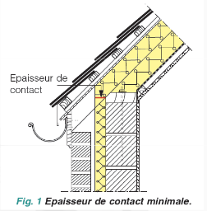
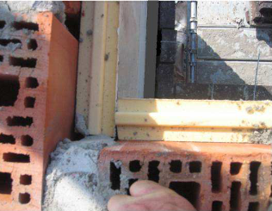
4- Bonne pratiques
Règle de base n°1
Continuité des couches d’isolation par une épaisseur de contact minimale
Nœuds constructifs
ME 04/11

Slide 24
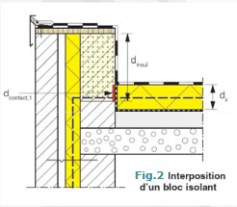
4- Bonne pratiques
Règle de base n°2
Continuité des couches d’isolation par isolant interposé
Nœuds constructifs
ME 04/12

Slide 25
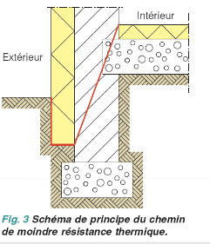
4- Bonne pratiques
Règle de base n°3
Longueur minimale du chemin de moindre résistance thermique
1 mètre
Nœuds constructifs
ME 04/13

Slide 26
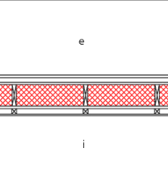
5- Situations qui ne sont pas des nœuds constructifs
Interruption propre à une paroi:
Montants et traverses en bois dans des murs à
ossature bois ; chevrons et rives dans les toitures
à versants, etc.
Raccordements mutuels entre vitrages, écarteurs
et châssis, ainsi qu’entre panneaux de remplissage, raccords
périphériques et châssis dans le cas des fenêtre.
Raccordements entre vitrages, panneaux de remplissage, châssis et montants de fenêtres dans le cas des façades légères.
Crochets du parement.
Ancrages/ profils Z / … comme support de façades légères / d’habillage de façade.
Nœuds constructifs
ME 05/1

Slide 27
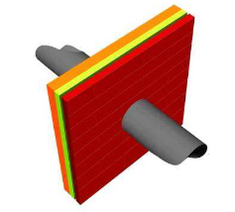
5- Situations qui ne sont pas des nœuds constructifs
Percements de parois par des passages de canalisations :
Cheminée.
Conduit d’évacuation des fumées d’installation de chauffage.
Conduites d’alimentation et d’évacuation de systèmes de ventilation.
Pénétration d’impétrants.
Tuyaux de descente d’eau de pluie
qui traverse la façade.
…
Nœuds constructifs
ME 05/2

Slide 28
Sources
Centre scientifique et technique de la construction – CSTC
SPW Wallonie énergie
https://www.buildingyourlearning.be/learningobject/3811/FR
https://www.buildingyourlearning.be/learningobject/5574/FR
Nœuds constructifs
ME 05/3

